Slide 1
Asigurarea procesului de transparență prin postările pe paginile WEB ale DETS și pe paginile WEB a instituțiilor de învățământ, cu privire la executarea bugetului
Bugetul instituției pentru anul curent
Planul de achiziții pentru anul curent
B
P
Rapoartele de achiziții efectuate pe parcursul anului anterior, grupate pe categorii, bunurile procurate din bugetul CMC
Lista tuturor bunurilor donate instituției
O
B

Slide 2
Transparența activității DGETS
Promovarea imagini sistemului educațional au fost realizate de către secția CRP prin intermediul paginilor oficiale Web și Facebook ale DGETS. În context pe pagina de Facebook a DGETS în perioada de referință au fost publicate 1263 de postări, iar pe pagina oficială a DGETS, www.chisinauedu.md, au fost publicate circa 748 de postări
Chișinău 2022

Slide 3
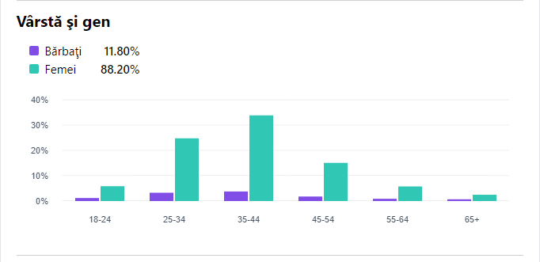
Numărul de persoane care au văzut oricare dintre postările DGETS cel puțin o dată, în funcție de vârstă și gen. Datele demografice agregate au la bază o serie de factori, inclusiv informațiile despre vârstă și gen oferite de utilizatori în profilurile lor de Facebook. Această cifră este o estimare.

Slide 5
Analiza comparativă a numărului de persoane care au văzut oricare dintre postările DGETS pe pagina de Facebook cel puțin o dată
108.282 de interacțiuni cu postările
135.212 de interacțiuni cu postările
112.772 de interacțiuni cu postările
DEC
IAN
FEB
MAR
MAI
APR
98.432 de interacțiuni cu postările
105.792 de interacțiuni cu postările
21.669 de interacțiuni cu postările
Chișinău 2023

Slide 6
Numărul de persoane care au văzut oricare dintre postările DGETS cel puțin o dată, în funcție de țara de proveniență
Moldova 9.040
Italia 336
Marea Britanie 304
1
3
5
România 2.696
2
Germania 321
4
Franța 203
6
Chișinău 2023

Slide 7
În scopul asigurării procesului de transparență pe acest segment DGETS a emis Ordinul nr. 120 din 12.01.2022 al DGETS „Cu privire la asigurarea transparenței în procesul decizional al activității instituțiilor de învățământ general”, conform căruia se obligă șefii DETS din sectoare, directorii instituțiilor de învățământ general din municipiu se obligă să completeze cu informația relevantă la capitol (privind publicarea documentelor pe pagina oficială Web administrată, conform domeniilor de activitate următoarele):
Bugetul instituției pentru anul curent
Planul de achiziții pentru anul curent
B
P
Rapoartele de achiziții efectuate pe parcursul anului anterior, grupate pe categorii, bunurile procurate din bugetul CMC
Lista tuturor bunurilor donate instituției
O
B

Slide 8
Bugetul instituției pentru anul curent
60 instituții sectorul Botanica
30 instituții sectorul Ciocana
30 documente plasate
60 documente plasate
0 instituții restanțieri
0 instituții restanțieri
0 instituții restanțieri
50 documente plasate
41 documente plasate
0 instituții restanțieri
41 instituții sectorul Buiucani
50 instituții sectorul Rîșcani
35 instituții sectorul Centru
0 instituții restanțieri
0 instituții restanțieri
35 documente plasate
59 documente plasate
59 IPLT
Chișinău 2023

Slide 9
Planul de achiziții pentru anul curent
60 instituții sectorul Botanica
30 instituții sectorul Ciocana
30 documente plasate
60 documente plasate
0 instituții restanțieri
0 instituții restanțieri
0 instituții restanțieri
50 documente plasate
41 documente plasate
0 instituții restanțieri
41 instituții sectorul Buiucani
50 instituții sectorul Rîșcani
35 instituții sectorul Centru
0 instituții restanțieri
0 instituții restanțieri
35 documente plasate
59 documente plasate
59 IPLT
Chișinău 2023

Slide 10
Rapoartele de achiziții efectuate pe parcursul anului anterior, grupate pe categorii, bunurile procurate din bugetul CMC
60 instituții sectorul Botanica
30 instituții sectorul Ciocana
30 documente plasate
60 documente plasate
0 instituții restanțieri
0 instituții restanțieri
0 instituții restanțieri
50 documente plasate
41 documente plasate
0 instituții restanțieri
41 instituții sectorul Buiucani
50 instituții sectorul Rîșcani
35 instituții sectorul Centru
0 instituții restanțieri
0 instituții restanțieri
35 documente plasate
59 documente plasate
59 IPLT
Chișinău 2023

Slide 11
Lista tuturor bunurilor donate instituției
60 instituții sectorul Botanica
30 instituții sectorul Ciocana
30 documente plasate
60 documente plasate
0 instituții restanțieri
0 instituții restanțieri
0 instituții restanțieri
50 documente plasate
41 documente plasate
0 instituții restanțieri
41 instituții sectorul Buiucani
50 instituții sectorul Rîșcani
35 instituții sectorul Centru
0 instituții restanțieri
15 instituții nu au beneficiat de donații
35 documente plasate
44 documente plasate
59 IPLT
Chișinău 2023

